Slide 1
Муниципальное дошкольное образовательное учреждение детский сад «Росинка» Презентация
к проекту
«Спасибо за мирное небо»
Подготовил: воспитатель
МДОУ детского сада
«Росинка»
Лазарова Н.А.
Мышкин
апрель 2017 год

Slide 3
Проект к 9 мая

Slide 4
Прошло более 70 лет со дня Великой Победы – победы нашей страны над фашистской Германией. А что знают наши дети о событии, которое перевернуло новейшую историю и изменило судьбы всего мира? Что для них 9 мая и как сегодняшним родителям рассказывать детям о Великой Отечественной войне?

Slide 5
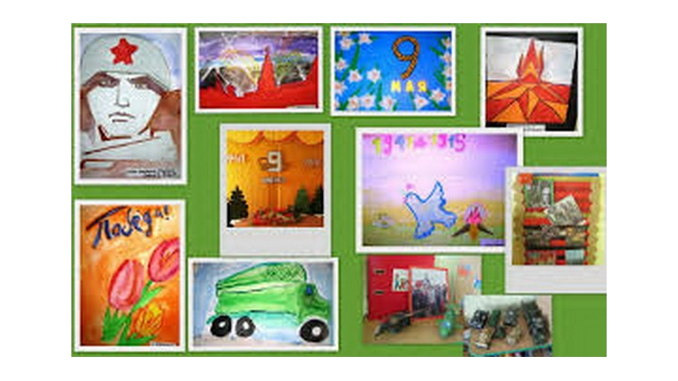
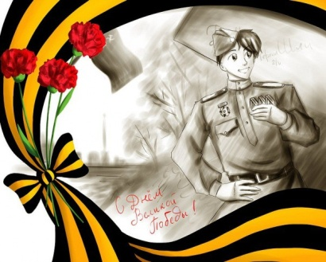
Цель проекта:
Создание условий по формированию представлений у детей о Великой Отечественной войне

Slide 6
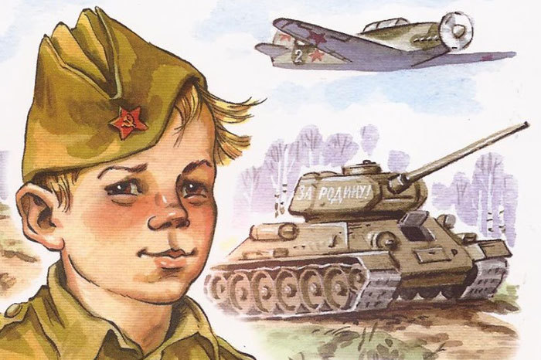
Задачи
Формирование представлений о людях военной профессии и военной технике – ее предназначении.
Обогащение словарного запаса: «Родина, победа, солдат, моряк, армия, защитник, праздник.
Воспитание чувства патриотизма, гордости и уважения к ветеранам В.О.В., к Родине.
Развитие педагогической компетентности родителей, привлечение их к сотрудничеству в плане единых подходов в воспитании ребенка.

Slide 7
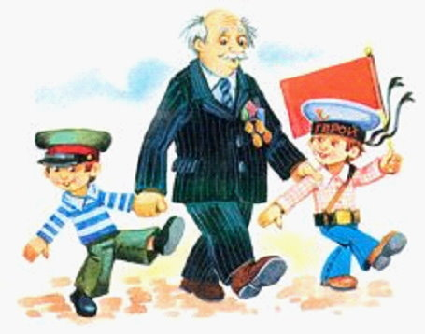
Реализация проекта

Slide 8
Мы готовы отправиться в плавание

Slide 9
Сюжетно-ролевая игра «Моряки»

Slide 10
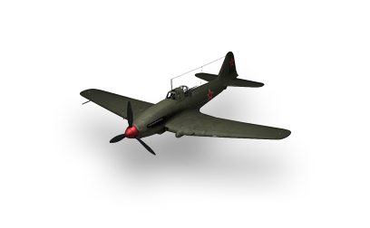
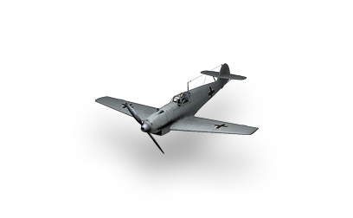
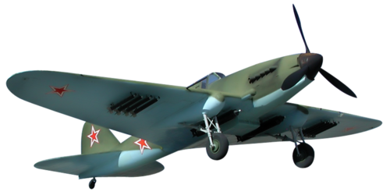
Самолет построим сами!

Slide 11
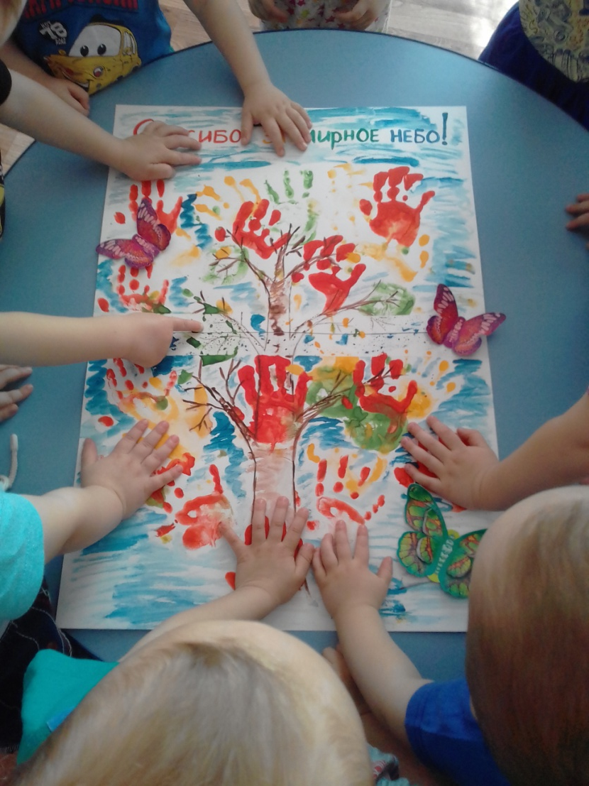
Итоговая работа
Спасибо за мирное небо!

Slide 12
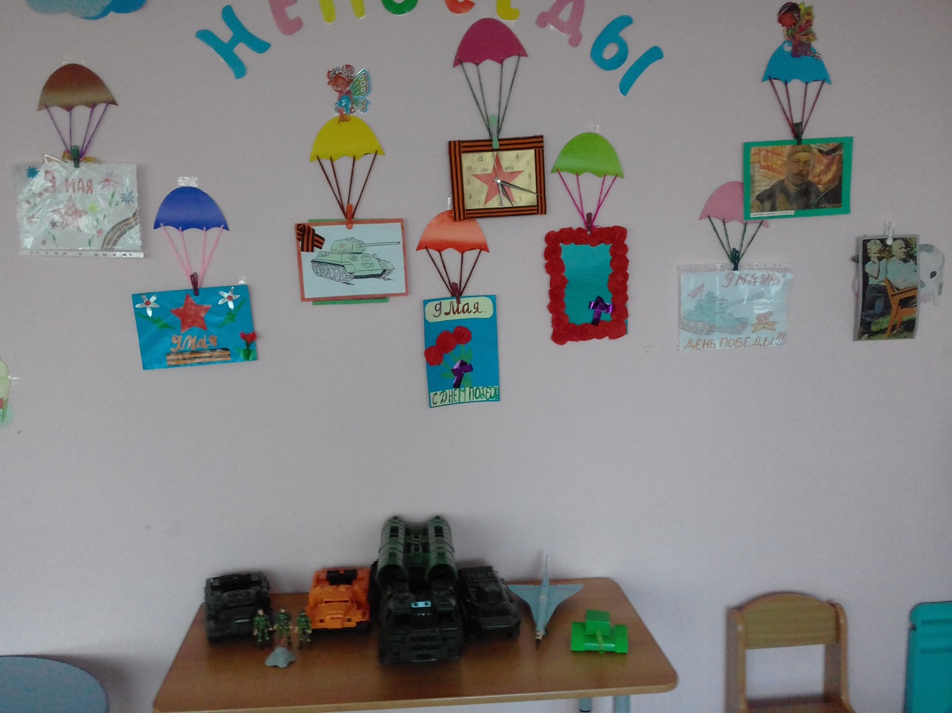
Активные участники нашего проекта – наши родители.

Slide 14
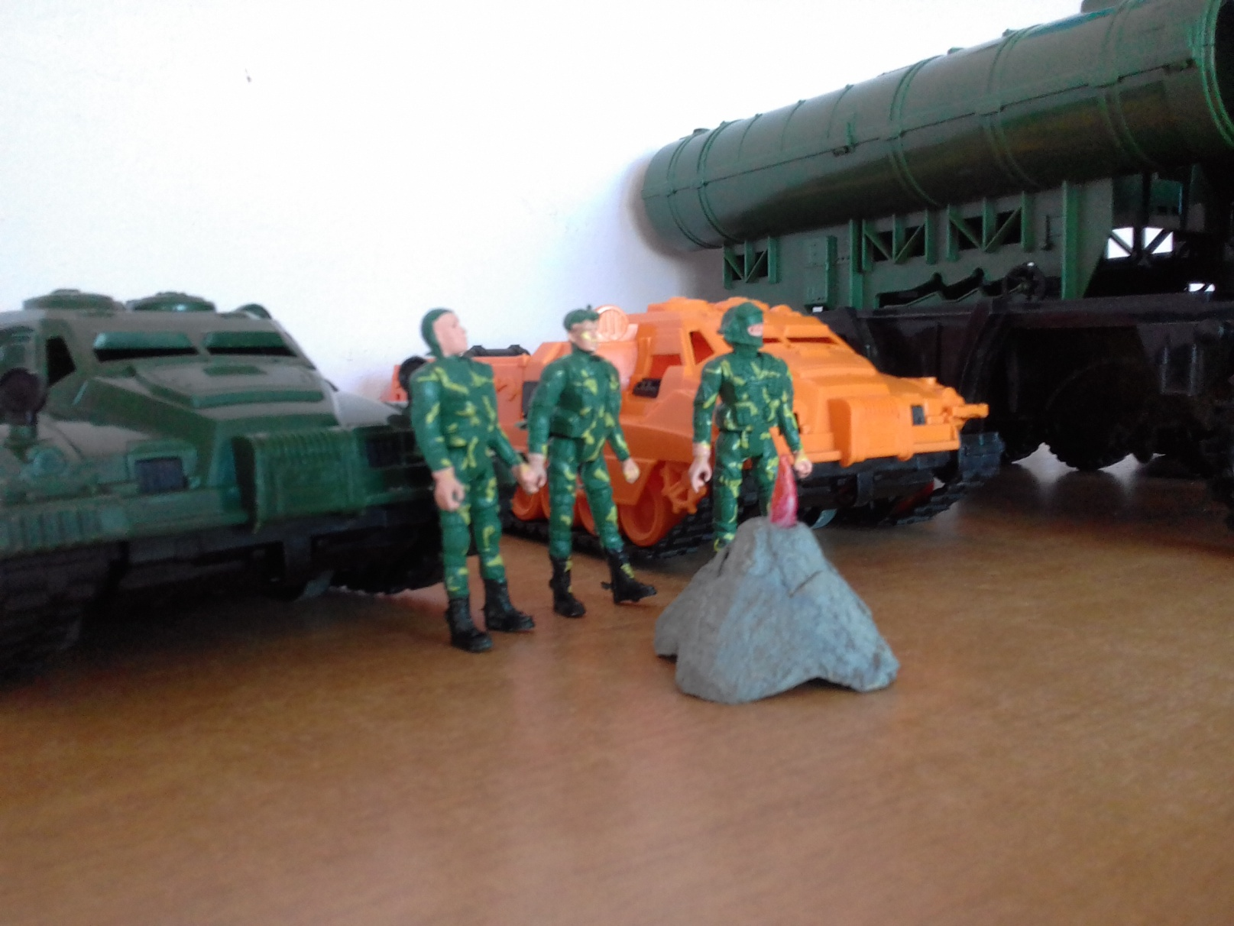
Спасибо за внимание!

